Slide 1



NOMBRE DEL PLANTEL COBAEJ EMSAD 25
MODELO DE EMPRENDEDORES DE EDUCACIÓN MEDIA SUPERIOR MEEMS
Nombre del Proyecto
STC INFORMATIVO

Slide 2
Nombre de los Alumnos Participantes:
1.- MARIO ADALBERTO GUTIERREZ ZAMBRANO 11.- AARON GARCIA ROMERO 21.- VALERIA ROMERO GUTIERREZ
2.- MARELY LIZBETH LOPEZ MENDOZA 12.- MARINA CATALINA GUERRA ESCOTO 22.- GRABIEL ISAI SANTIAGO MUÑOZ
3.- ROGELIO DE LARA NABOR 13.- SHERLING HERNANDEZ MALDONADO 23.- MIRIAM GUADALUPE SANTOS LOPEZ
4.-JUANA CAMILA CAMPOS LOPEZ 14.- MARIA JOSE LIMON CALZADA 24.- SHEYLA DENISSE SILVA ZAMBRANO
5.-EMILIANO ACOSTA CARRERAS 15.- ABRIL GUADALUPE LOPEZ RODRIGUEZ 25.- ANGEL DAVID TELLEZ LOPEZ
6.-ANGEL ANDRES RAMIREZ LUNA 16.- MARIANA MALDONADO PADILLA 26.- LIZETH ARIANA VELOZ ARANDA
7.- FERNANDA YOSELIN ALDANA GALLARDO 17.- SARA JUELIETA MALDONADO ROMERO 27.- JENNIFER ZERMEÑO RIOS
8.- BANIA MARELY AMESQUITA MATA 18.- JORGE LUIS MARTINEZ HERNANDEZ
9.- ARIANA ISABEL DE LIRA ROCHA 19.- NORBERTO MORENO GOMEZ
10.- JAZMIN GUADALUPE ESCOTO LOPEZ 20.- CRUZ ASENCION MUÑOZ HERNANDEZ
Nombre del Docente asesor:
URIEL PONCE ARANDA

Slide 3

STC INFORMATIVO

Slide 4
DESCRIPCIÓN DEL PRODUCTO O SERVICIO.
Descripción del proyecto
STC Informativo es el periódico digital del COBAEJ EMSaD 25, creado por estudiantes para mantener a nuestra comunidad informada, conectada y fortalecida. A través de secciones como Deportes, Culturales y Nuestra vida en COBaEj, buscamos dar voz a nuestras experiencias, logros e inquietudes, compartiendo noticias, eventos, entrevistas y contenido creativo que refleja el espíritu de nuestra prepa.
¿Qué problemática resuelve?
STC Informativo resuelve la falta de comunicación y expresión estudiantil, brindando un espacio donde los alumnos pueden informar, compartir y fortalecer la identidad escolar.

Slide 5
MISIÓN
Proveer información actualizada y relevante para toda la comunidad escolar, compartiendo noticias, eventos y temas de interés de una manera accesible y entretenida, promoviendo la participación y el intercambio de ideas entre estudiantes, maestros y personal de la prepa.
VISIÓN
Ser el medio digital favorito de la comunidad escolar, donde todos puedan compartir ideas, estar al tanto de lo que pasa en la prepa y estar inspirados para crear, aprender y participar en temas que nos importan a todos.

Slide 6
JUSTIFICACIÓN
Es una iniciativa estudiantil de COBAEJ que busca promover la comunicación, la información y la expresión entre los estudiantes, docentes y la comunidad en general. Al desarrollar habilidades en los estudiantes y promover la comunicación efectiva, el proyecto puede tener un efecto positivo en la institución y en la comunidad en general.

Slide 7
OBJETIVO GENERAL OBJETIVOS ESPECÍFICOS
Informar a la comunidad sobre los eventos y actividades en COBAEJ, promover la expresión y la creatividad entre los estudiantes . Busca establecer un canal de comunicación efectivo entre los estudiantes, docentes y comunidad en general. Promover la imagen y la reputación del COBAEJ.

Slide 8
DESCRIPCIÓN METODOLÓGICA
Planeamos de manera clara los temas de cada uno de los temas que llevaría el periódico: Nuestra vida en COBAEJ, Deportes, Religión y Cultura. Nos pusimos de acuerdo para diseñar el logotipo de nuestro periódico. También cada integrante de cada equipo hizo un diseño de logotipo de acuerdo a su tema.

Slide 9
CANVAS
MODELO DE NEGOCIOS CANVAS

Slide 10
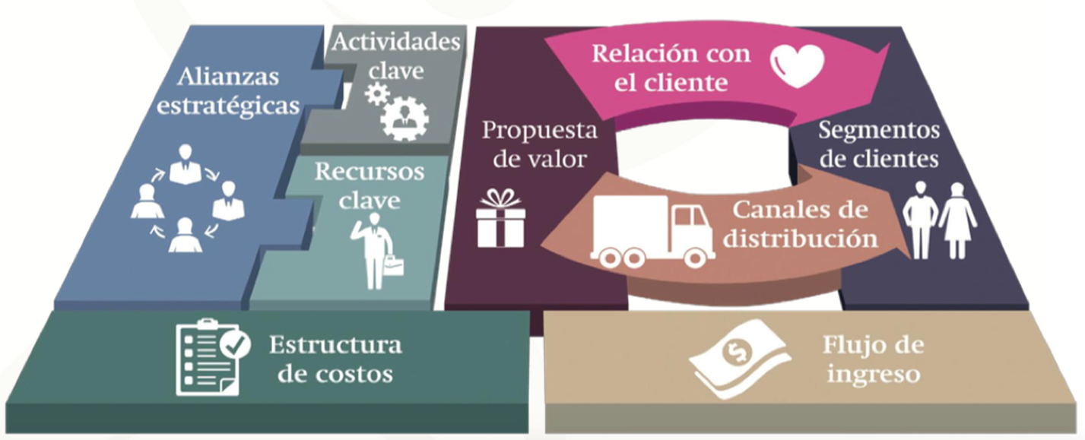
La metodología Modelo de Negocios CANVAS es una herramienta diseñada por Alexander Osterwalder, que facilita la creación de nuevos modelos o líneas de negocio a través de un análisis de distintos aspectos que serán clave para sacar adelante el proyecto.
9

Slide 11


1. PROPUESTAS DE VALOR.
Describe los puntos
Ve llenando los espacios,
agrega fotografías y
haz propia esta presentación usa tu creatividad.
1
1. PROPUESTA DE VALOR …
Ofrece una plataforma de comunicación efectiva y dinámica que se enfoca en las necesidades e intereses específicos de la comunidad de COBAEJ.
La participación de los estudiantes en la creación y difusión de contenido, permite ofrecer una perspectiva fresca auténtica.

Slide 12


2. SEGMENTOS DE CLIENTES.
2
Esta pagina web esta dirijida especialmente a la comunidad del COBAEJ jóvenes entre 15 y 18 años de edad.
2. SEGMENTO DE CLIENTES
La comunicación en base a lo que tenga nuestra pagina web sea de su agrado y tenga datos interesantes para asi la lectura sea mas interesante y informativa ala vez.

Slide 13

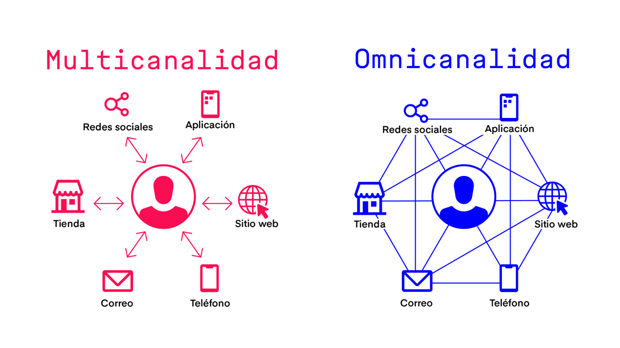
3. CANALES.
3
3. CANALES
Sera atraves de volantes, tarjetas de presentación y carteles infamativos, también por medio de la pagina web que tendrá cualquier tema de sus agrado.
Con la realización de los volantes, de carteles informativos y tarjetas de presentación y la distribución de estos mismos

Slide 14
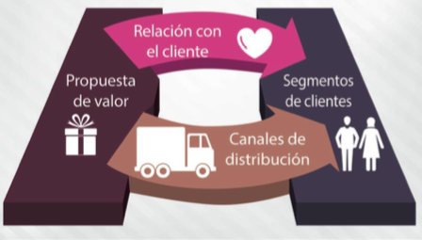
4. RELACIÓN CON CLIENTES.
4
4. RELACIÓN CON EL CLIENTE
Entregando los volantes y tarjetas de presentación a los alumnos del centro educativo EMSAD 25 Paso Del Cuarenta, también pegando los carteles informativos en las instalaciones de la prepa
Los vamos a dar a conocer por medio de platicas hacia los estudiantes con la sinceridad de lo que contendrá nuestra pagina web

Slide 15

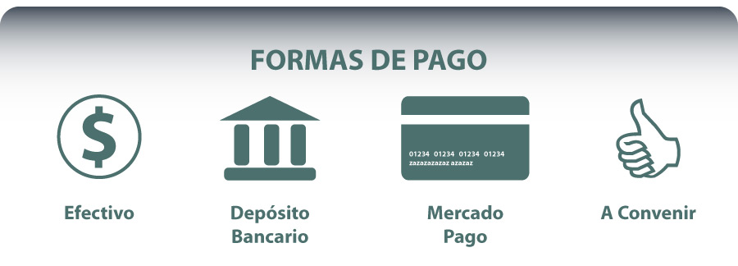
5 FUENTES DE INGRESOS.
5
5. FUNTES DE INGRESOS
Cooperacion de todo el grupo de 6c para la realización y impresión de los volantes, tarjetas de presentación y los carteles informativos
LA COOPERACION DEL GRUPO DE 6C.

Slide 16
6. RECURSOS CLAVE.
6
6. RECURSOS CLAVE
Para que nuestro periódico digital funcione correctamente y cumpla con su objetivo de informar, documentar y difundir las actividades de la preparatoria COBAEJ EMSaD 25, es fundamental contar con una serie de recursos que hagan posible su operación diaria. Estos recursos se dividen en físicos, intelectuales, humanos y técnicos.
Capital para la inversión inicial, personal con habilidades en periodismo, tecnología para la creación y publicación de contenido, y una infraestructura digital que soporte la web y sus funcionalidades.

Slide 17
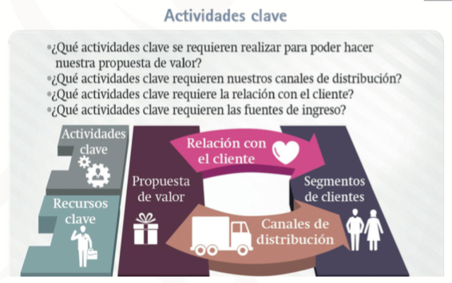
7. ACTIVIDAD CLAVE.
7
ACTIVIDADES CLAVE
Son aquellas tareas esenciales que un periódico digital necesita realizar para funcionar y ofrecer su producto o servicio.
Gestión de la información, la adaptación a la audiencia, y la optimización de la plataforma digital

Slide 18

8. SOCIOS CLAVE
SOCIOS CLAVE
Alianzas estratégicas que se establecen con terceros, como personas u organizaciones, para facilitar el desarrollo del proyecto o servicio
8
Directivos y docentes del COBAEJ: Apoyo institucional, difusión interna y aprobación de contenidos.

Slide 19


9. ESTRUCTURA DE COSTOS
9
Costos de Implementación
Objetivo: Definir los diversos tipos de costos y gastos que tiene el proyecto para mantener la propuesta de valor, realizar sus actividades clave y mantener los canales de comercialización y relación con los clientes para asegurar las ventas.
1. Producción
Clasificación de los costos de acuerdo al giro del negocio:
- Industria: COSTO DE PRODUCCIÓN, costo unitario hasta sacar el punto de equilibrio.
- Comercio: COSTO DE VENTAS
- Servicios: COSTO DE OPERACION
2. Canales de comercialización y relación con los clientes.
GASTOS DE VENTA
Gastos relacionados con las actividades de venta:
- Comisiones de venta
- Comunicaciones
- Renta de puntos de venta
- Combustibles auto, etc.
3. Administración general GASTOS DE ADMINISTRACIÓN
• Gastos relacionados con las actividades de la administración:
- Sueldo gerente general.
- Honorarios C.P.
- Facturas electrónicas.
- Consumibles cómputo.
- Servicios, agua, servicios limpia, luz, etc.
4. Gastos financieros
• Pago de intereses
- Crédito
- Auto
- Maquinaria

Slide 20

LOCALIZACIÓN FÍSICA DEL PROYECTO
Localización física del proyecto
Especificar si el proyecto, modelo o prototipo, tendrá un lugar geográfico especifico (localidad, delegación, municipio o entidad federativa) para su operación.
Nota: este PowerPoint lo vas llenando y vas borrando las indicaciones y agrega fotografías e imágenes, según lo que se quiera para describir tu Plan Emprendedor (Proyecto o Servicio)

Slide 21




